Slide 1
Analysez les ventes d’une librairie avec Python

Slide 2
Contexte
Entreprise Lapage
Activité initiale : Librairie physique, plusieurs points de vente
Motif : Succès produits + engouement clients
Évolution : Lancement site de vente en ligne (depuis 2 ans)
Produits : Livres répartis sur 3 catégories (0, 1, 2)
Mission confiée au data analyst :
Mieux comprendre les données, analyser l’activité
Définir des indicateurs de vente : CA, top produits, flop produits, les clients les plus fidèles,...
Analyse des clients : comprendre le comportement des clients (corrélation)

Slide 3
Sommaire
Présentation des données utilisées
  Fichiers csv, dictionnaire des données
Analyse des différents indicateurs de vente
  CA (mensuel, annuel, quotidien)
  CA et volume de vente par catégorie
  Top 10, Flop 10 des produits
  Top 10 clients
  Courbe de Lorenz
  Répartition CA client BTB
Analyse des comportements des clients (corrélations)
  le genre d'un client et les catégories des livres achetés
  l'âge des clients et le montant total des achats
  l'âge des clients et la fréquence d'achat
  l'âge des clients et la taille du panier moyen
  l'âge des clients et la catégorie des livres achetés

Slide 4
1.
Présentation des données utilisées

Slide 5
Présentation des données
customers
client_id (object)
sex (object)
birth (int64)
8 621 lignes
products
id_prod (object)
price (float64)
categ (int64)
3 286 lignes
transactions
id_prod (object)
date (object)
session_id (object)
client_id (object)
687 534 lignes
Ce sont des fichiers csv qui ont été importé sur google collab pour effectuer l’analyse des données. Les fichiers ont été nettoyé par la suite.
Notes:
Customers : information sur les utilisateurs
Products : informations sur les livres
Transactions : informations sur les ventes (1 transaction = 1 panier et 1 panier = 1 ou plusieurs produits)

Slide 6
2.
Analyse des différents indicateurs de vente

Slide 7
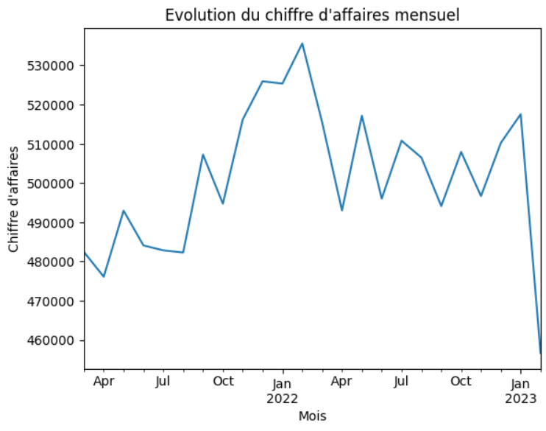
Une période d’analyse qui rend difficile une analyse de tendance de fond ?
Hausse de 4% du CA entre avril 2021 et janvier 2023
Sur la période étudiée, le chiffre d’affaires est stagnante sur la période étudiée. Qu’en est il du CA quotidien ?

Slide 8
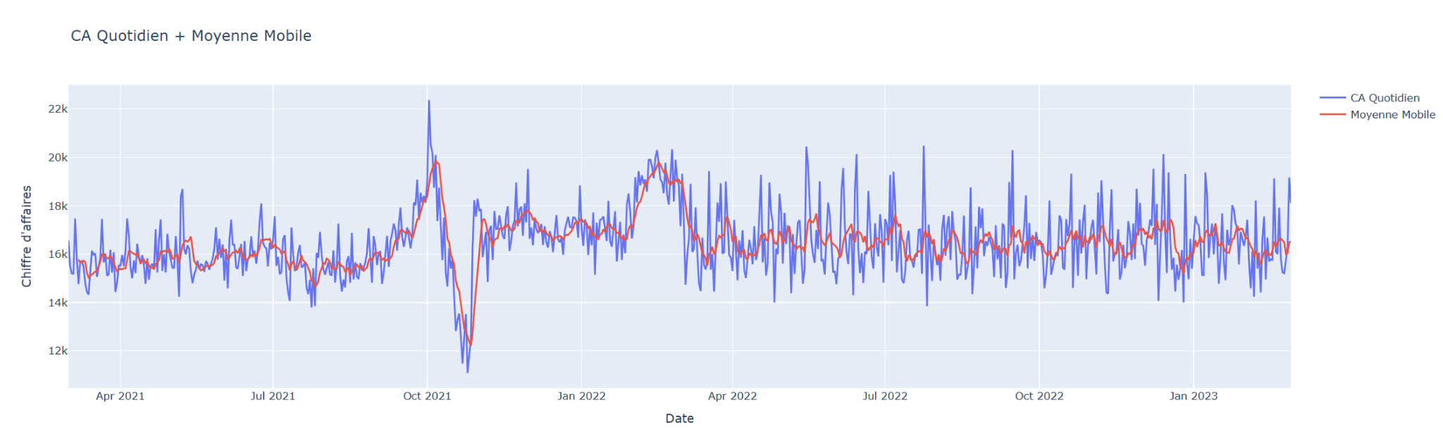
Une période d’analyse qui rend difficile une analyse de tendance de fond ?
Le CA est visiblement stable, on remarque une forte fluctuation en septembre/octobre 2021, puis une hausse février/mars 2022. Que s’est il passé ?

Slide 9
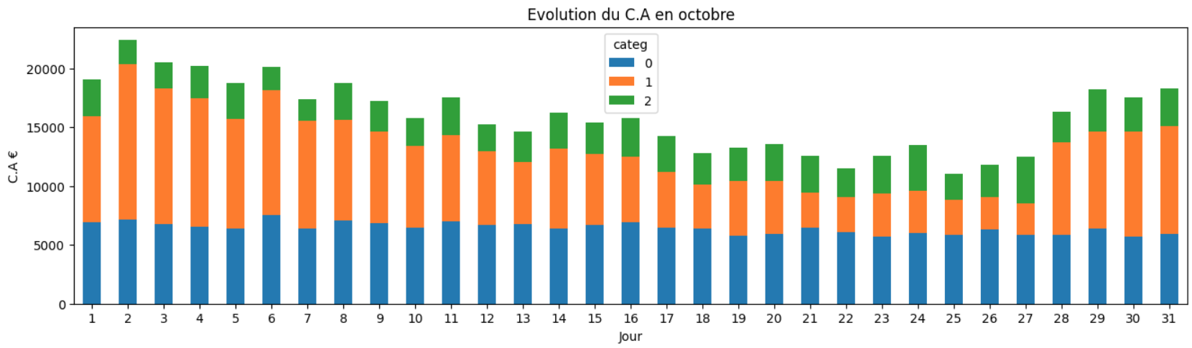
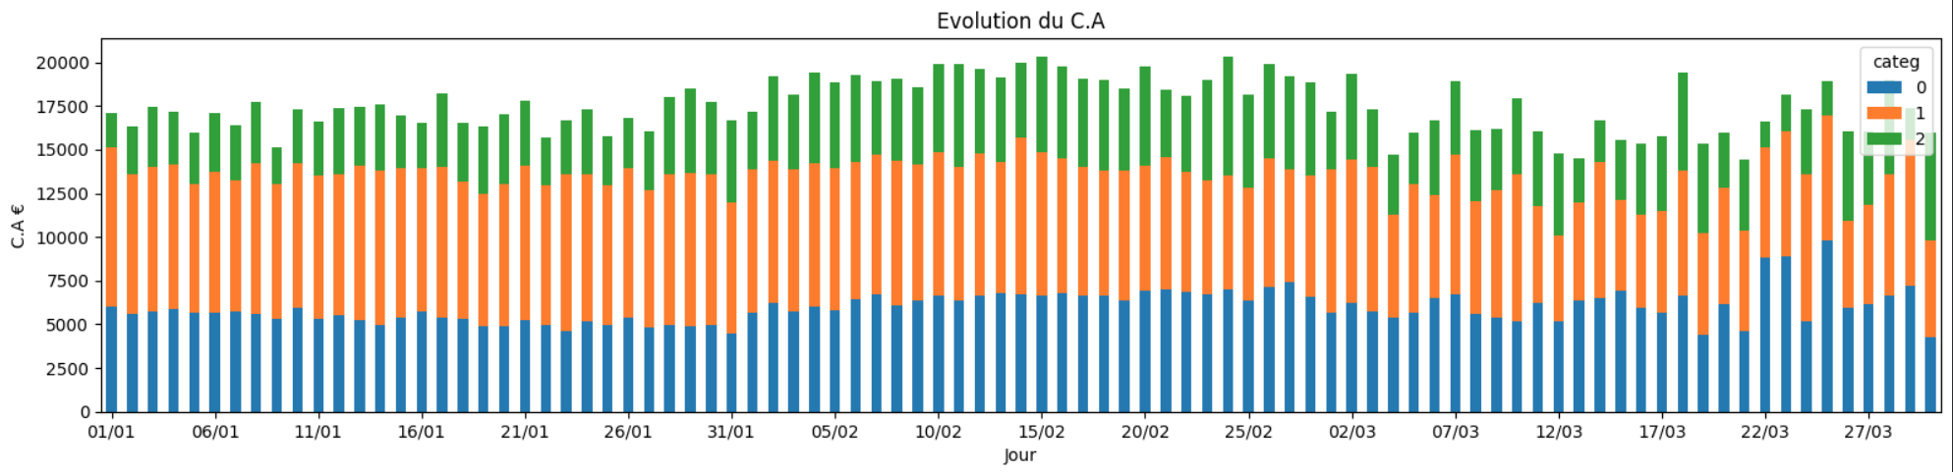
Une période d’analyse qui rend difficile une analyse de tendance de fond ?
Baisse du CA de la catégorie 1. Peut-être un événement ? (rentrée scolaire, prix littéraire, rupture de stock)
Hausse CA sur catégorie 2. Peut-être un événement ?

Slide 10
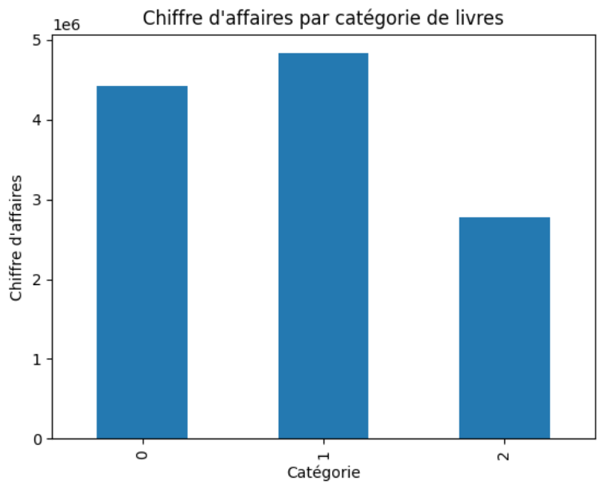
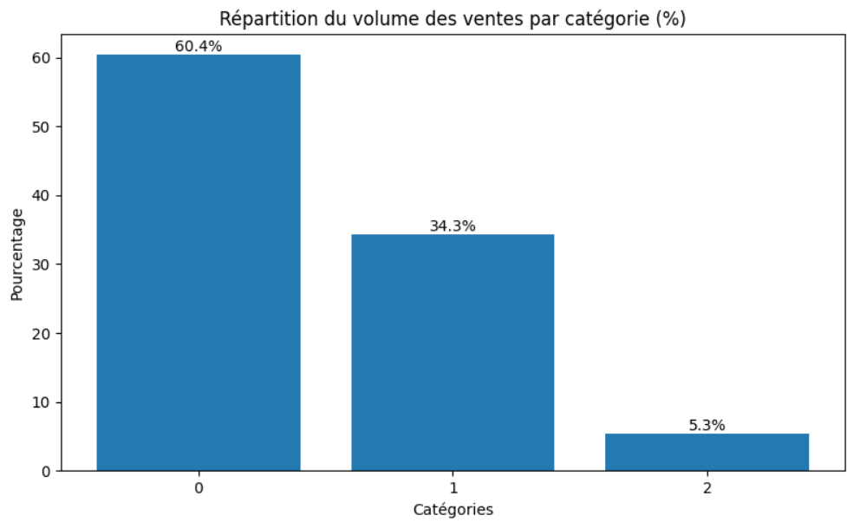
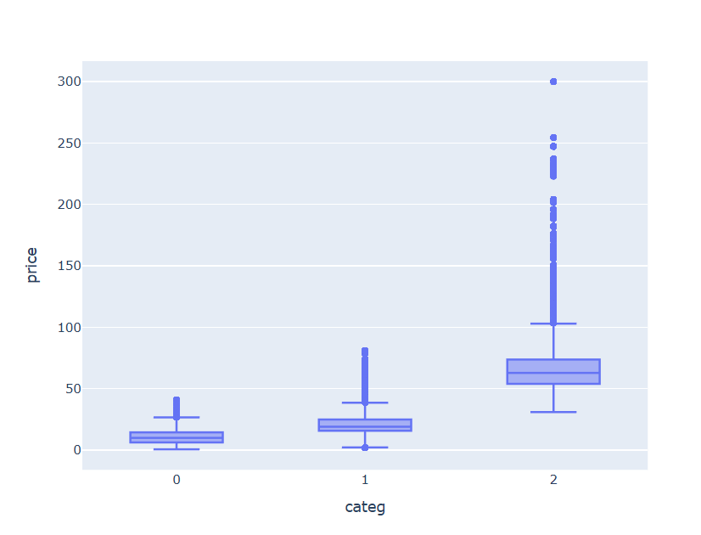
En ce qui concerne les produits…
Les catégories 0 et 1 génèrent le plus de CA. Qu’en est il du top/flop ?
Notes:
Réorganiser + camembert des livres proposés

Slide 11
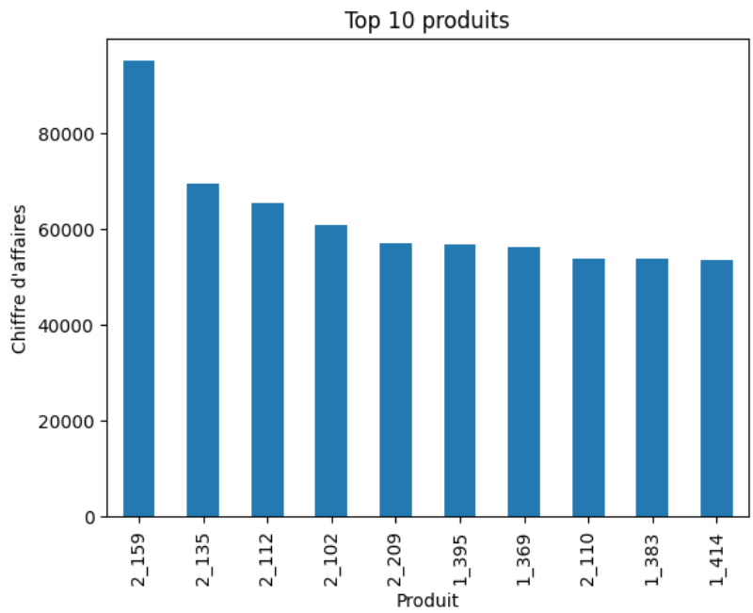
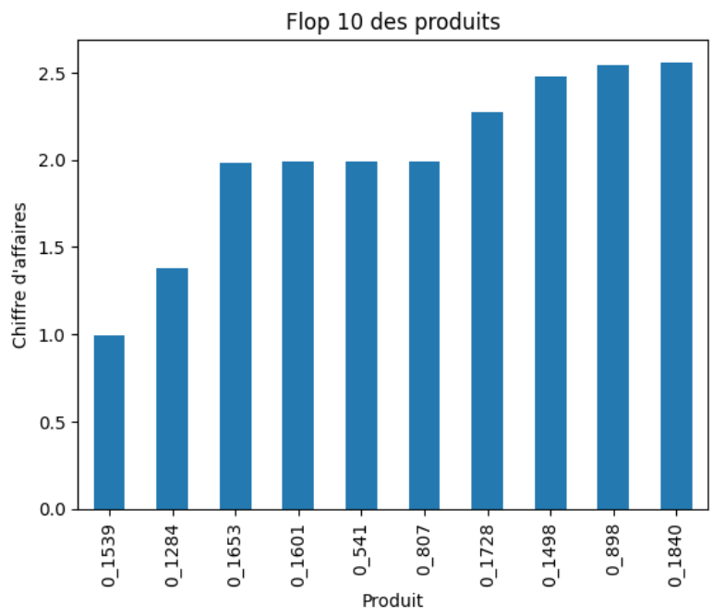
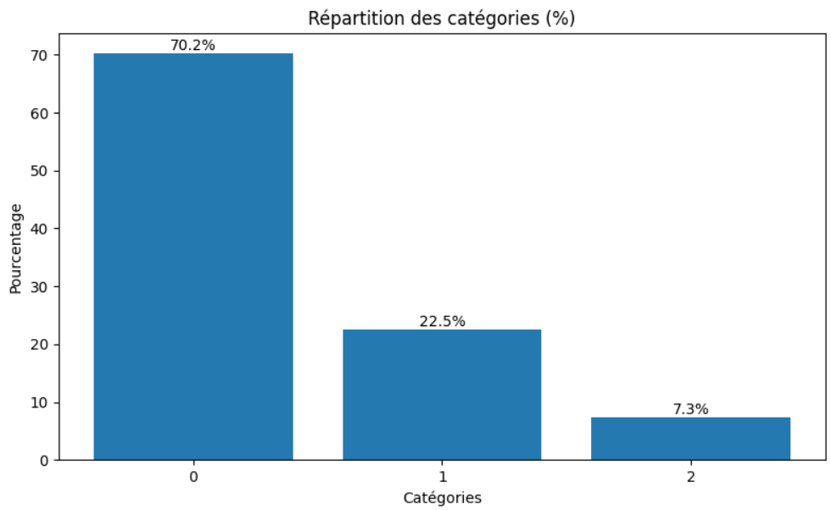
Top/Flop des produits
Malgré une dominance du volume des ventes des livres de la catégorie 0, les livres de la catégorie 2 dominent le podium des TOP. Les livres de la catégorie 0 font parti majoritairement des flops.
Concrétement, la catégorie 1 et 0 font le plus de CA, mais les tops produits se situent en catégorie 2.

Slide 12
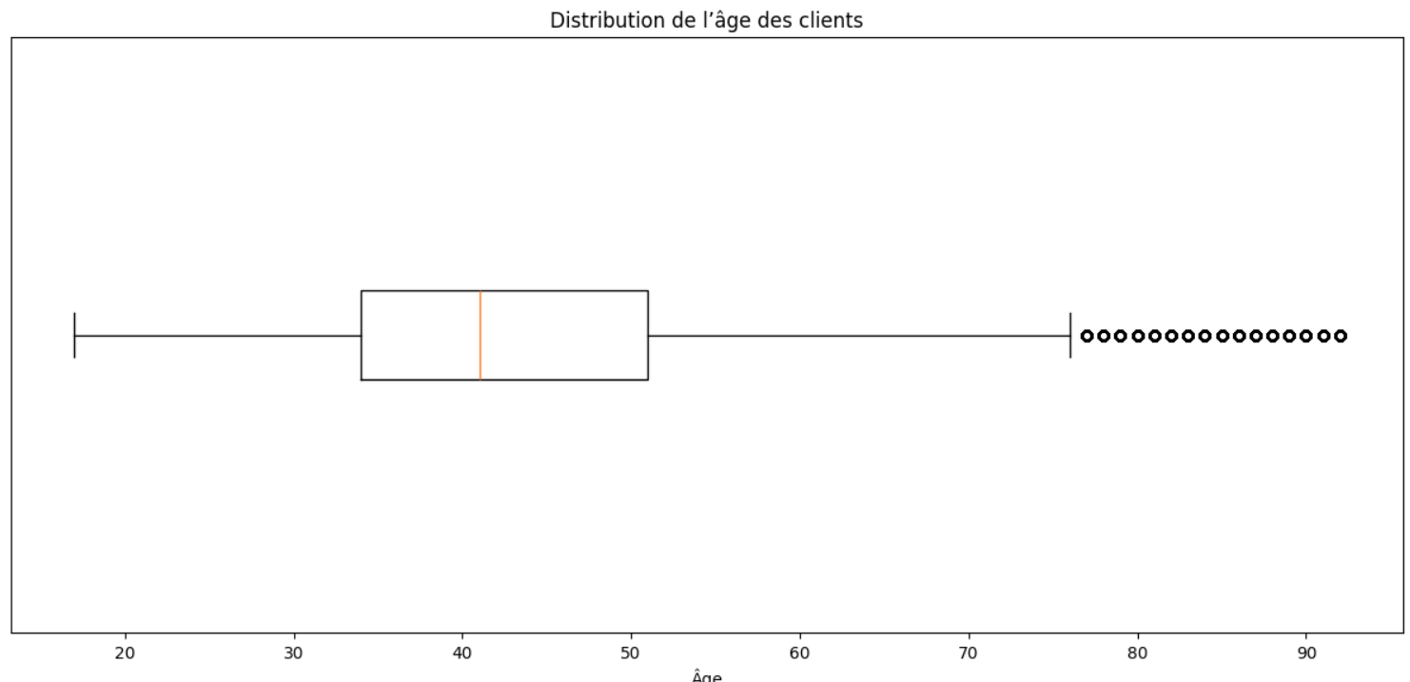
En ce qui concerne les clients…
La majorité des clients a un âge compris entre environ 35 et 50 ans, avec une médiane autour de 42 ans et quelques clients nettement plus âgés apparaissent comme valeurs atypiques.

Slide 13
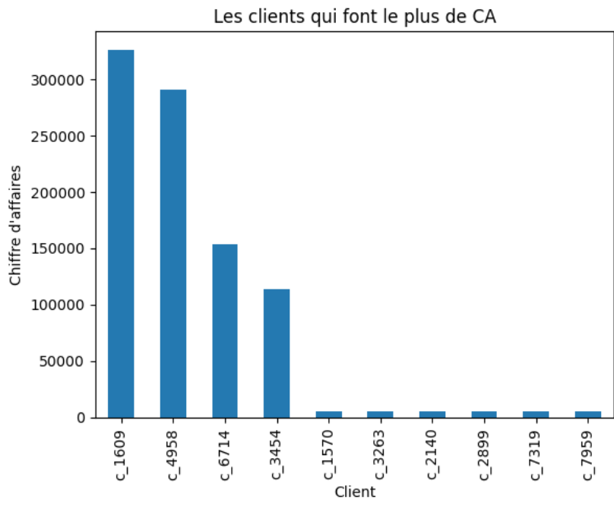
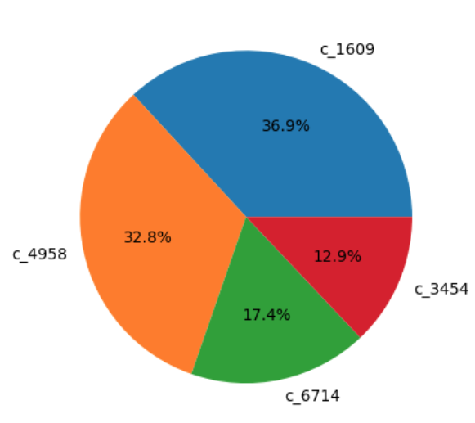
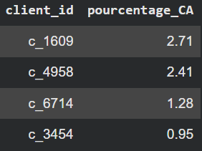
4 clients BtB…
4 clients BtB ; Le chiffre d’affaires est très concentré sur quelques clients B2B, avec c_1609 et c_4958 en tête. Les 4 principaux clients représentent ensemble une part importante du CA total, avec c_1609 à lui seul contribuant presque 3 % du CA. En conclusion, le CA présente une concentration modérée sur quelques clients clés.

Slide 14
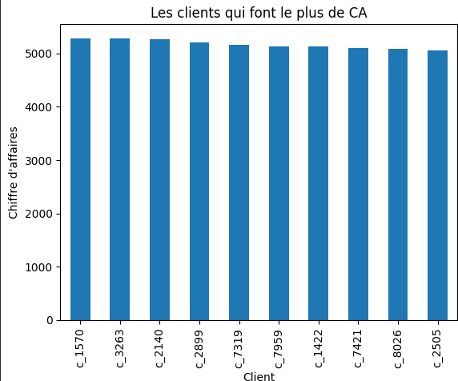
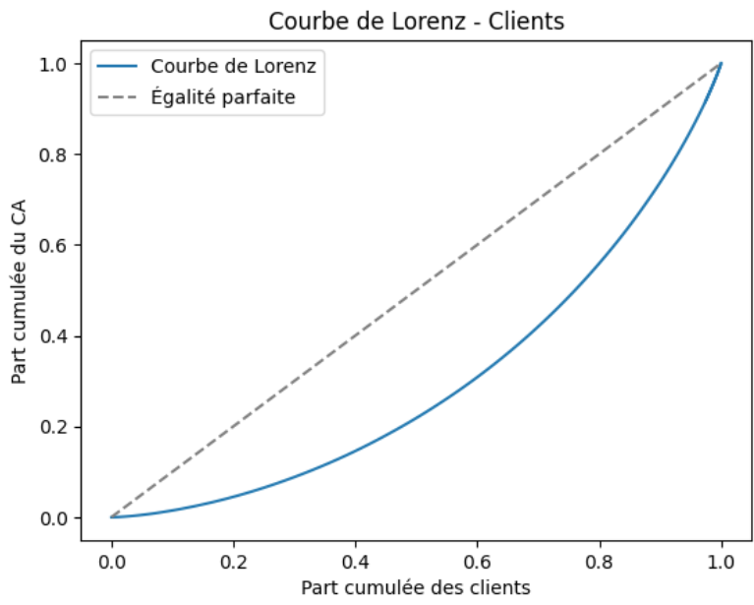
En ce qui concerne les clients BtC…
On remarque que le CA est assez uniforme parmi les principaux clients affichés en top 10, sans qu’un client ne domine de façon extrême. Pour la courbe de lorenz, une petite partie des clients contribue à une part importante du CA, tandis que beaucoup d’autres contribuent moins.
Notes:
Courbe de lorenz, on ne depend pas de certains de clients.

Slide 15
3.
Analyse des comportements des clients

Slide 16
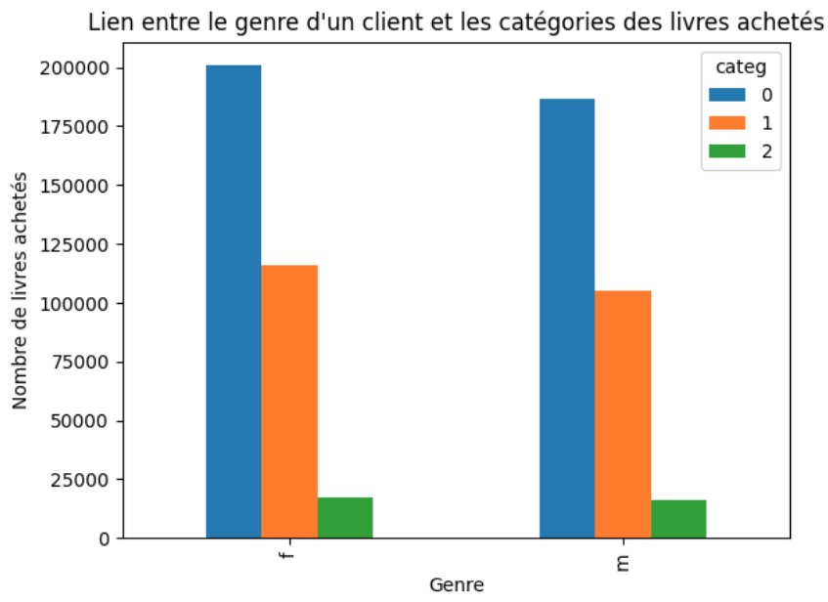
Lien entre le genre d'un client et les catégories des livres achetés
*Le test du chi² sert à vérifier simplement si des différences observées dans des données sont dues au hasard ou s’il existe un lien réel entre des éléments.
χ² = 22.67
p-value = 1.20e-05
Chi2* démontre qu’il y a une corrélation, cependant, visuellement elle n’est pas significatif. Les comportements d’achat reflètent avant tout l’offre disponible.
Notes:
Valeur du chi2, nombre de reference par categorie (barre)

Slide 17
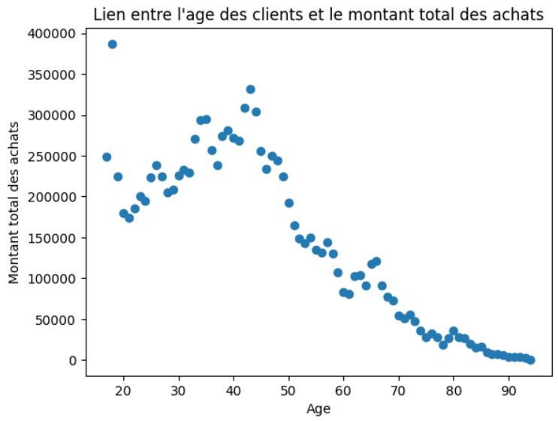
Lien entre l'âge des clients et le montant total des achats
*Le coefficient de Spearman mesure la force et le sens d’une relation monotone entre deux variables quantitatives.
r = -0.88
p-value = 2,4 × 10⁻²⁶
Visuellement, la relation n’est pas parfaitement linéaire, mais elle est globalement décroissante. Spearman* démontre qu’il y a une corrélation. Lorsque l’âge des clients augmente, le montant moyen des achats tend à diminuer.
Notes:
Valeur pearson et p value

Slide 18
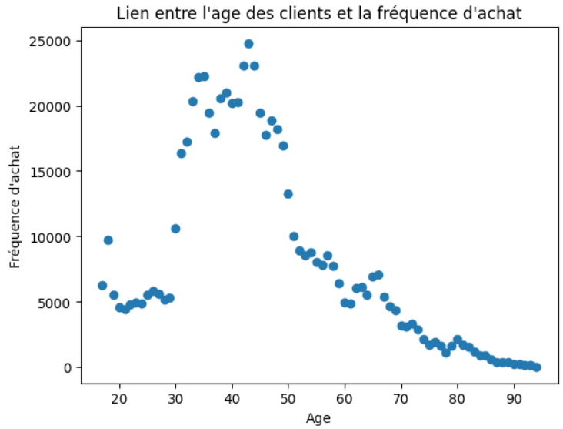
Lien entre l'âge des clients et la fréquence d'achat
r = −0,697
p-value = 1,38 × 10⁻¹²
Spearman démontre qu’il y a une corrélation faible. Les clients plus jeunes ont tendance à acheter légèrement plus fréquemment que les clients plus âgés.
Notes:
Spearman ?

Slide 19
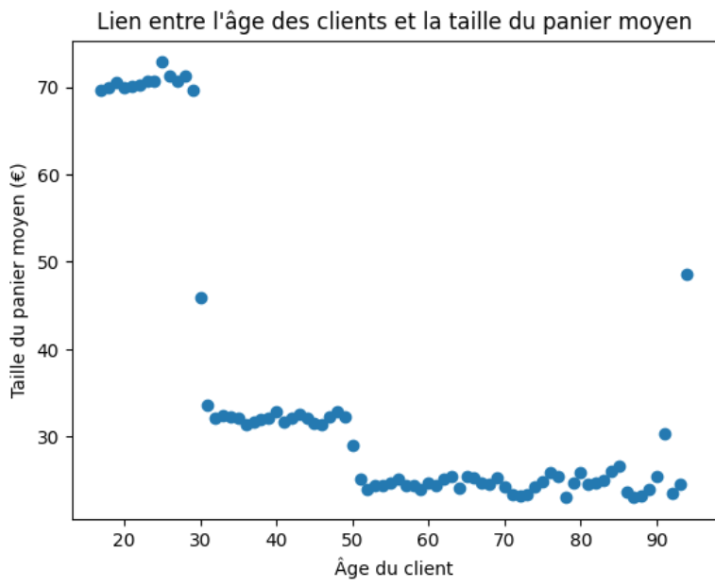
Lien entre l'âge des clients et la taille du panier moyen
*Le coefficient de corrélation de Pearson sert à mesurer simplement si deux variables sont liées et si elles évoluent ensemble (dans le même sens ou en sens contraire).
statistic = -0.72
p-value = 7,7 × 10⁻¹⁴
Pearson démontre qu’il y a une corrélation. Les clients les plus jeunes présentent des paniers moyens nettement plus élevés, tandis que ceux-ci diminuent fortement avec l’âge avant de se stabiliser.

Slide 20
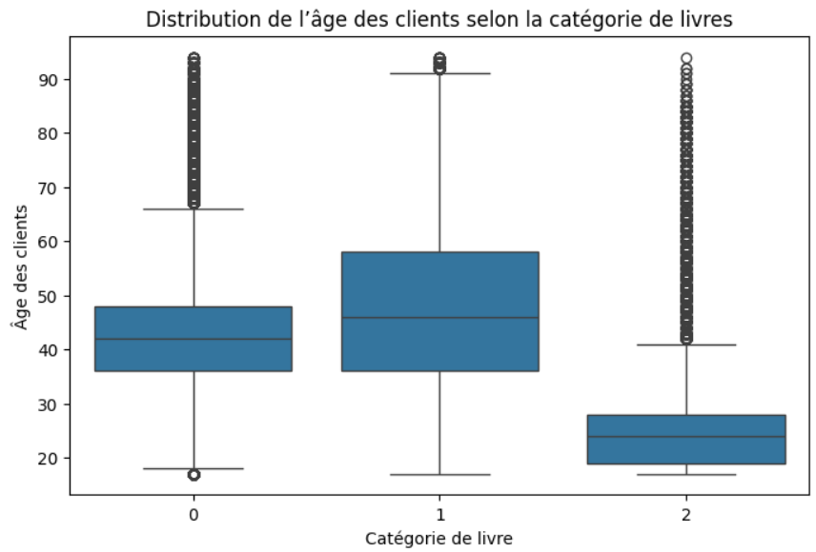
Lien entre l'âge des clients et la catégorie des livres achetés
*Le test de Kruskal-Wallis permet de voir très simplement si plusieurs groupes donnent des résultats différents.
H = 71 283.58
p-value ≈ 0.0
Kruskal-Wallis* démontre qu’il y a une corrélation. L’âge moyen des clients n’est pas du tout le même selon la catégorie de livre achetée.
Notes:
Les médianes ne sont pas identique, les distributions non plus

Slide 21

Merci pour votre écoute ! :)

